Slide 1
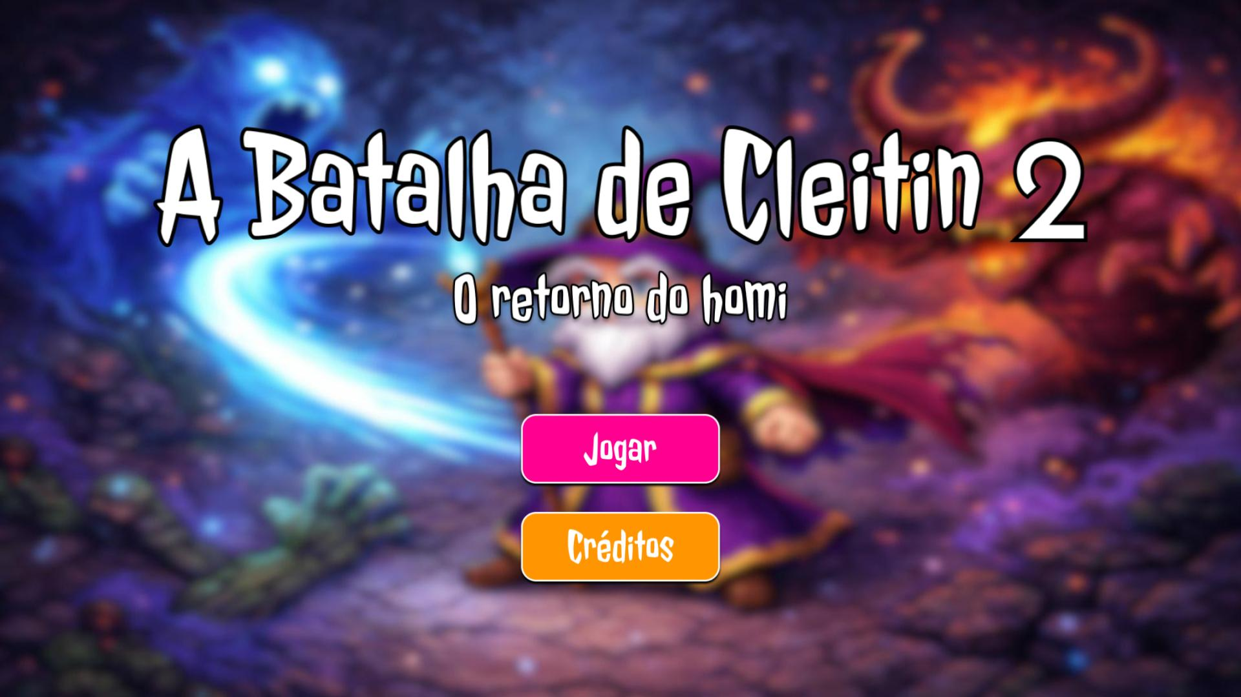
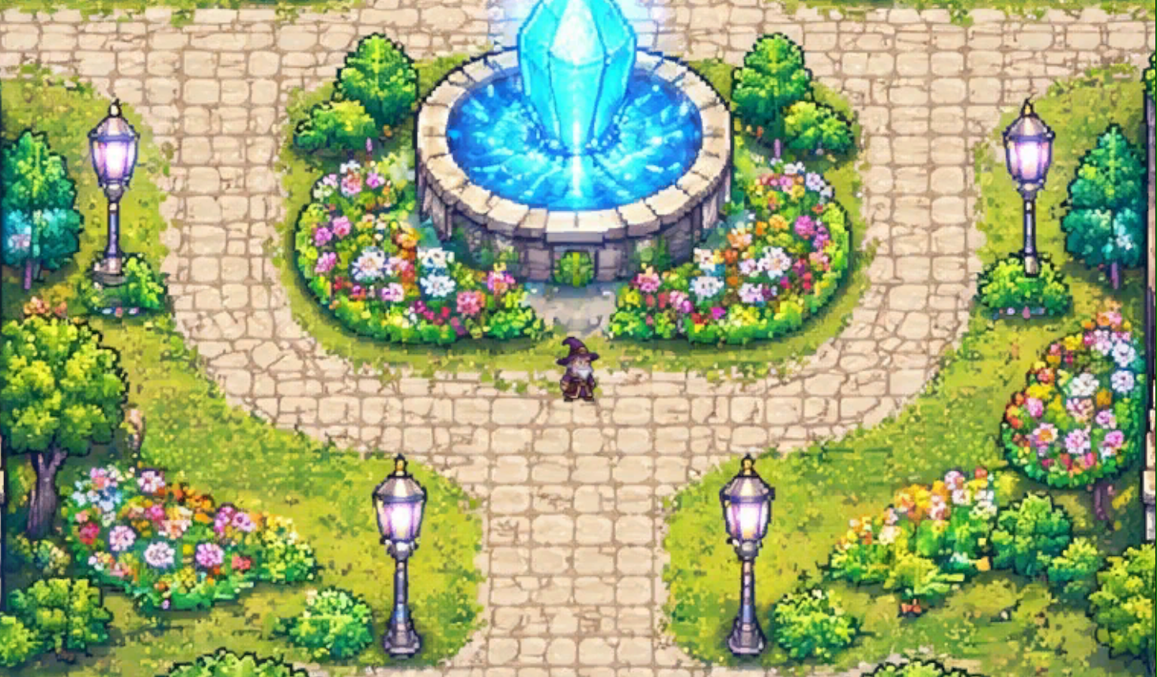
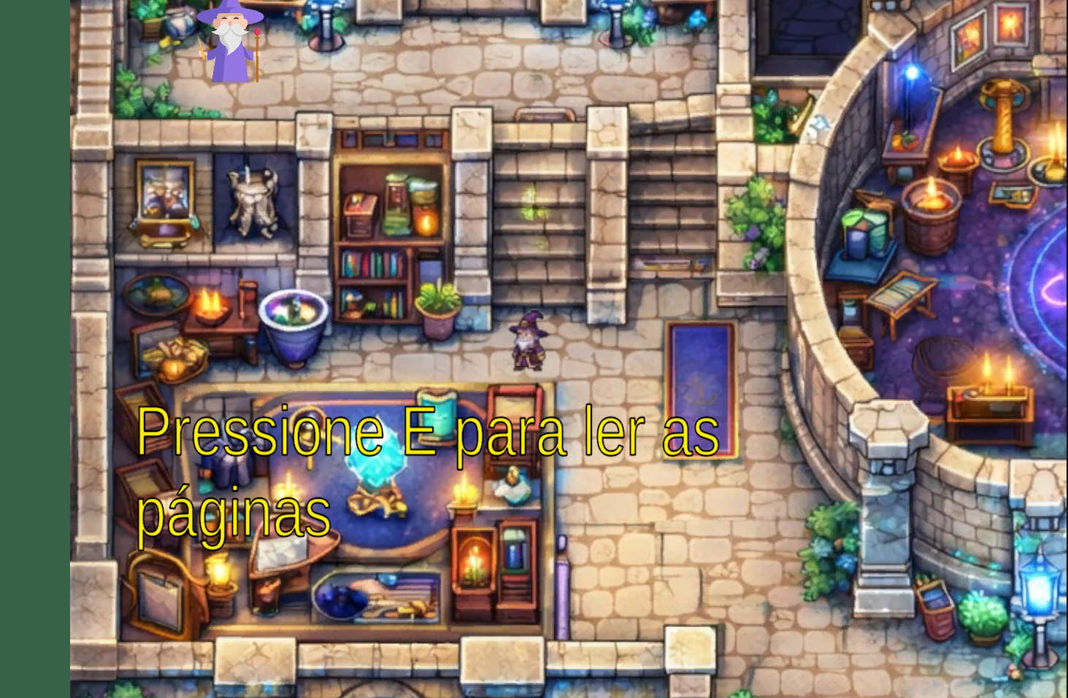
A Batalha de Cleitin 2:
O Retorno do Homi
Integrantes:
Lucas Kerr do Amaral (RA: 22.123.032-9)
Marcela Nalesso (RA: 22.222.011-3)
Este é jogo de aventura e progressão em que Cletin, estudante recém-formado precisa recuperar as partes de seu diploma, destruído pelo misterioso professor Chaflames. Enfrentando batalhas desafiadoras, explorando um castelo interativo e evoluindo suas habilidades, o jogador embarca em uma jornada divertida e envolvente até o confronto final para recuperar seu futuro.
Github
Apresentação parcial
Manual de instruções
Gameplay
Jogo

